Slide 1

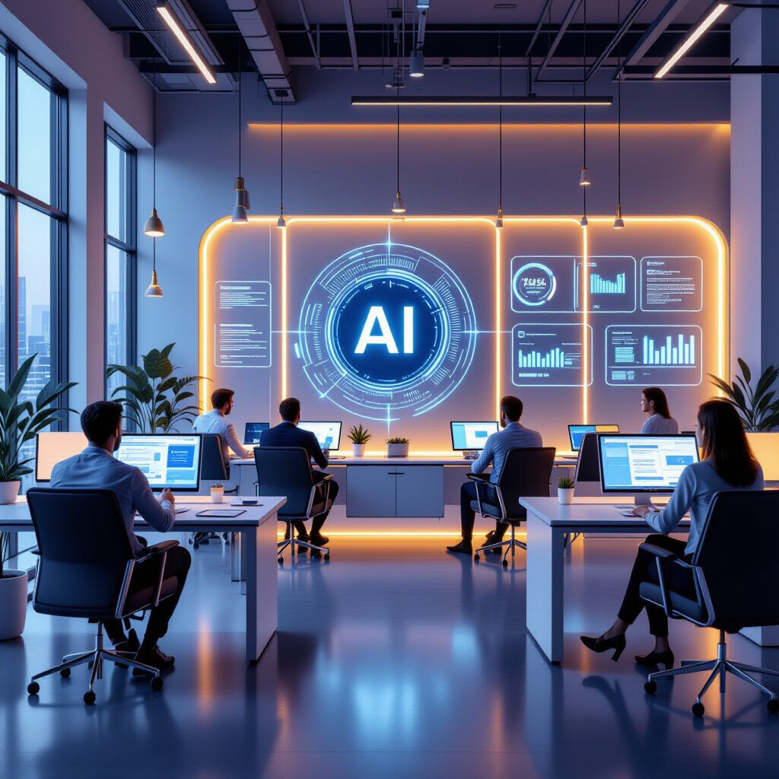
🚀 De mirar el pasado a anticipar el futuro
  Machine Learning con Python para la Toma de Decisiones Empresariales
  Jorge Israel Frometa Moya

Slide 2
Introducción al Deep Learning: Más allá de las tablas de datos.
  Redes Neuronales aplicadas a la Visión Artificial y Operaciones.
  Concepto clave: Si el ML clásico son "reglas", el Deep Learning son "capas de aprendizaje".

Slide 3
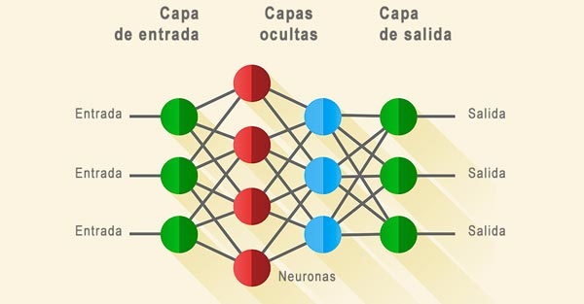
¿Qué es una Red Neuronal?
Es un modelo inspirado en el cerebro humano. Se compone de "neuronas" organizadas en capas:
Capa de Entrada: Recibe los datos (ej. los píxeles de una foto).
Capas Ocultas: Donde ocurre la "magia" (extracción de patrones).
Capa de Salida: La decisión final (ej. "Este producto es una naranja defectuosa").
Analogía de Negocio: Es como una jerarquía empresarial. El becario ve datos brutos, los analistas intermedios buscan patrones y el director toma la decisión final basada en los informes procesados.

Slide 4
¿Qué es el Deep Learning en la Empresa?
Es una rama de la IA mayormente basada en el uso de redes neuronales profundas, capaz de procesar datos aún si son "no estructurados" (fotos, PDFs, correos electrónicos).
El valor del Pre-entrenamiento: No necesitamos ser Google u OpenAI para usar IA. Usamos modelos que ya "saben" leer (OCR) o entender idiomas (NLP) y los aplicamos a nuestro negocio.
Analogía: Es como contratar a un empleado que ya sabe leer y escribir; solo tenemos que enseñarle dónde están nuestros formularios.

Slide 5
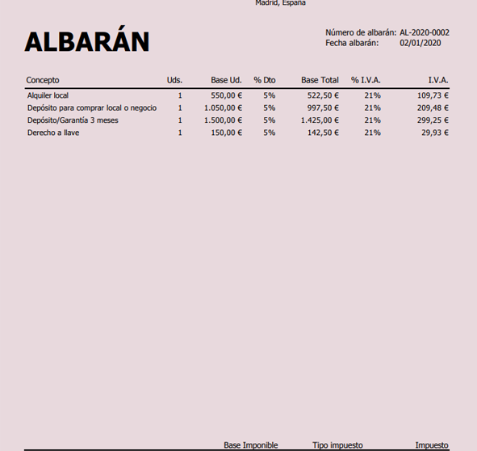
Caso de Uso 1 – Lectura de Texto con Visión Artificial (OCR)
Problema: El registro manual de albaranes y facturas es lento y propenso a errores.
Solución: EasyOCR. Localiza texto en una imagen y lo convierte en datos procesables.
Impacto en Negocio: Reducción del tiempo de recepción en almacén y digitalización instantánea de la cadena de suministro.

Slide 6
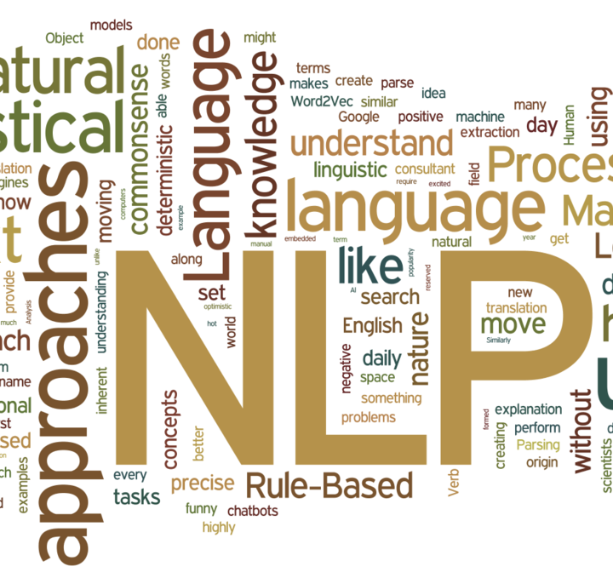
Caso de Uso 2 - Clasificación de Texto (NLP)
Problema: Cientos de correos de clientes llegando a la vez. ¿Cuál respondemos primero?
Solución: Clasificación de sentimiento y urgencia con Transformers.
Impacto en Negocio: Mejora del NPS (satisfacción del cliente) al priorizar emergencias logísticas sobre consultas generales automáticamente.

Slide 7
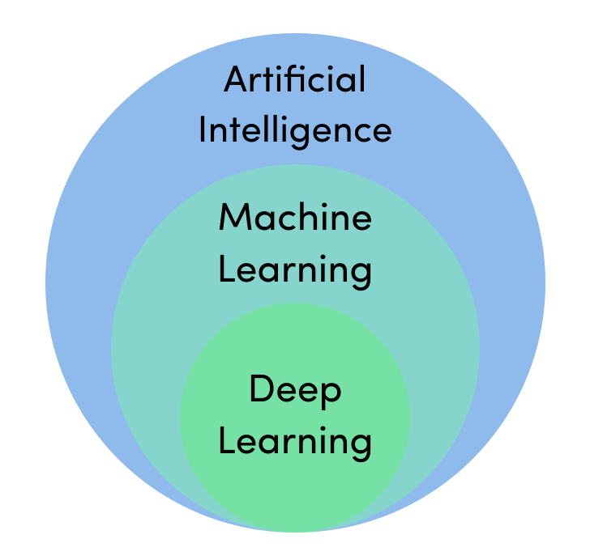
ML clásico vs. Deep Learning
Situación | Modelo Clásico (Regresión/Árboles) | Deep Learning (Redes Neuronales)
Datos | Tablas de Excel, Números, Categorías. | Imágenes, Vídeo, Texto libre, Audio.
Volumen | Funciona bien con pocos datos. | Necesita muchos datos (o modelos pre-entrenados).
Uso en Empresa | Predicción de ventas, Churn, Scoring. | OCR, Chatbots, Clasificación de fotos, Reconocimiento facial.

